Slide 1

Žabovřesky – městská část, kde to ŽIJE!
Společensko-kulturní centrum RUBÍN, p.o.
Tradice, komunita a moderní kulturní život, který ani COVID 19 nezastavil (NAOPAK) – pojďme se mrknout, jak to u nás vypadá?

Slide 2
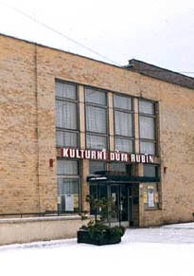
Historie a tradice
Kulturní dům Rubín funguje nepřetržitě od roku 1980.
Přes OKVS, Odbor zájmového a kulturního vyžití, přes Odbor kultury a později Odbor kultury a vnějších vztahů dokázal jít s dobou a doslova se proměnit v moderní multifunkční Společensko-kulturní centrum RUBÍN.
Od 1. 1. 2021 jsme samostatnou příspěvkovou organizací, zřizovanou městskou částí Brno-Žabovřesky.
Zásluhou vedení městské části Brno-Žabovřesky přežil KD Rubín a kino LUCERNA i divoká 90. léta 20. století a slouží žabovřeským obyvatelům i široké veřejnosti nepřetržitě od svého vzniku!
KD RUBÍN je místem kulturních – společenských a vzdělávacích akcí, svateb, vítání občánků, plesů, divadelních představení, koncertů i komunitních setkání. A kino LUCERNA – funguje dokonce nepřetržitě od 29. května 1915 pod původním názvem BIO Aladin – posléze byl název kina změněn na kino LUCERNA (v pol. prosince roku 1917 a jmenuje se tak dosud☺).

Slide 3
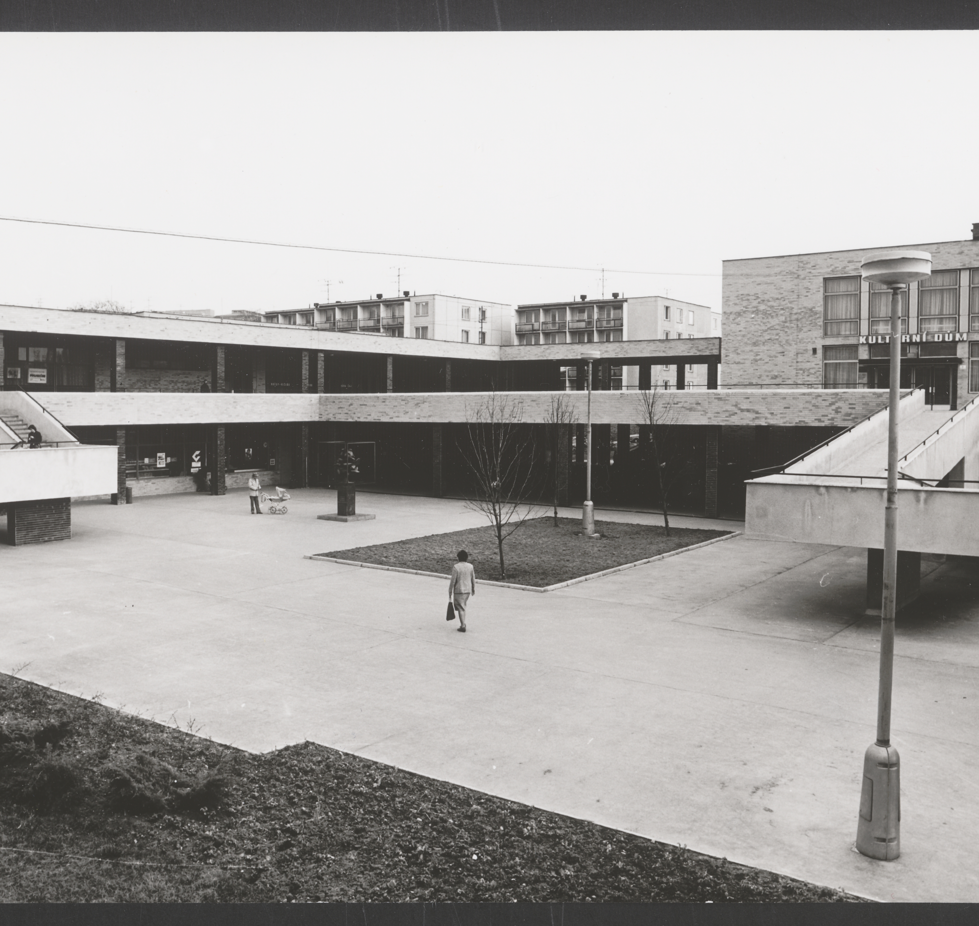
Kulturní dům RUBÍN
Původní pavilon C vystavěný v rámci tzv. Nadokrskového obchodního centra RUBÍN, tehdejšího katastrálního území BRNO II. – v 70. letech minulého století.
Nepřetržitě funguje jako bezbariérové společensko-kulturní centrum od roku 1980.
Původní velký sál s kapacitou 380 návštěvníků, od roku 2021 funguje i nová divácká galerie s kapacitou dalších 48 míst, dva bary, několik samostatných vstupů i vlastní baletní sál a Obřadní síň.
Řada cenných dobových uměleckých instalací – v hlavním foyer zdobí keramická plastika z roku 1980 od J. Netíka, velkoplošné vitrážované stropy ve III. NP a v Obřadní síni abstraktní plastika květiny nevěsty či velkoformátový art protis od Olgy Lobovové z dílny VLNĚNA.

Slide 4

Sedm objektů, které SKC RUBÍN spravuje:
Kulturní dům RUBÍN
DSA Rubínek
Komunitní centrum ŽABKA jazyková laboratoř Pod Kaštany 17 výtvarná laboratoř Pod Kaštany 17 vila na Eliášově kino LUCERNA

Slide 5
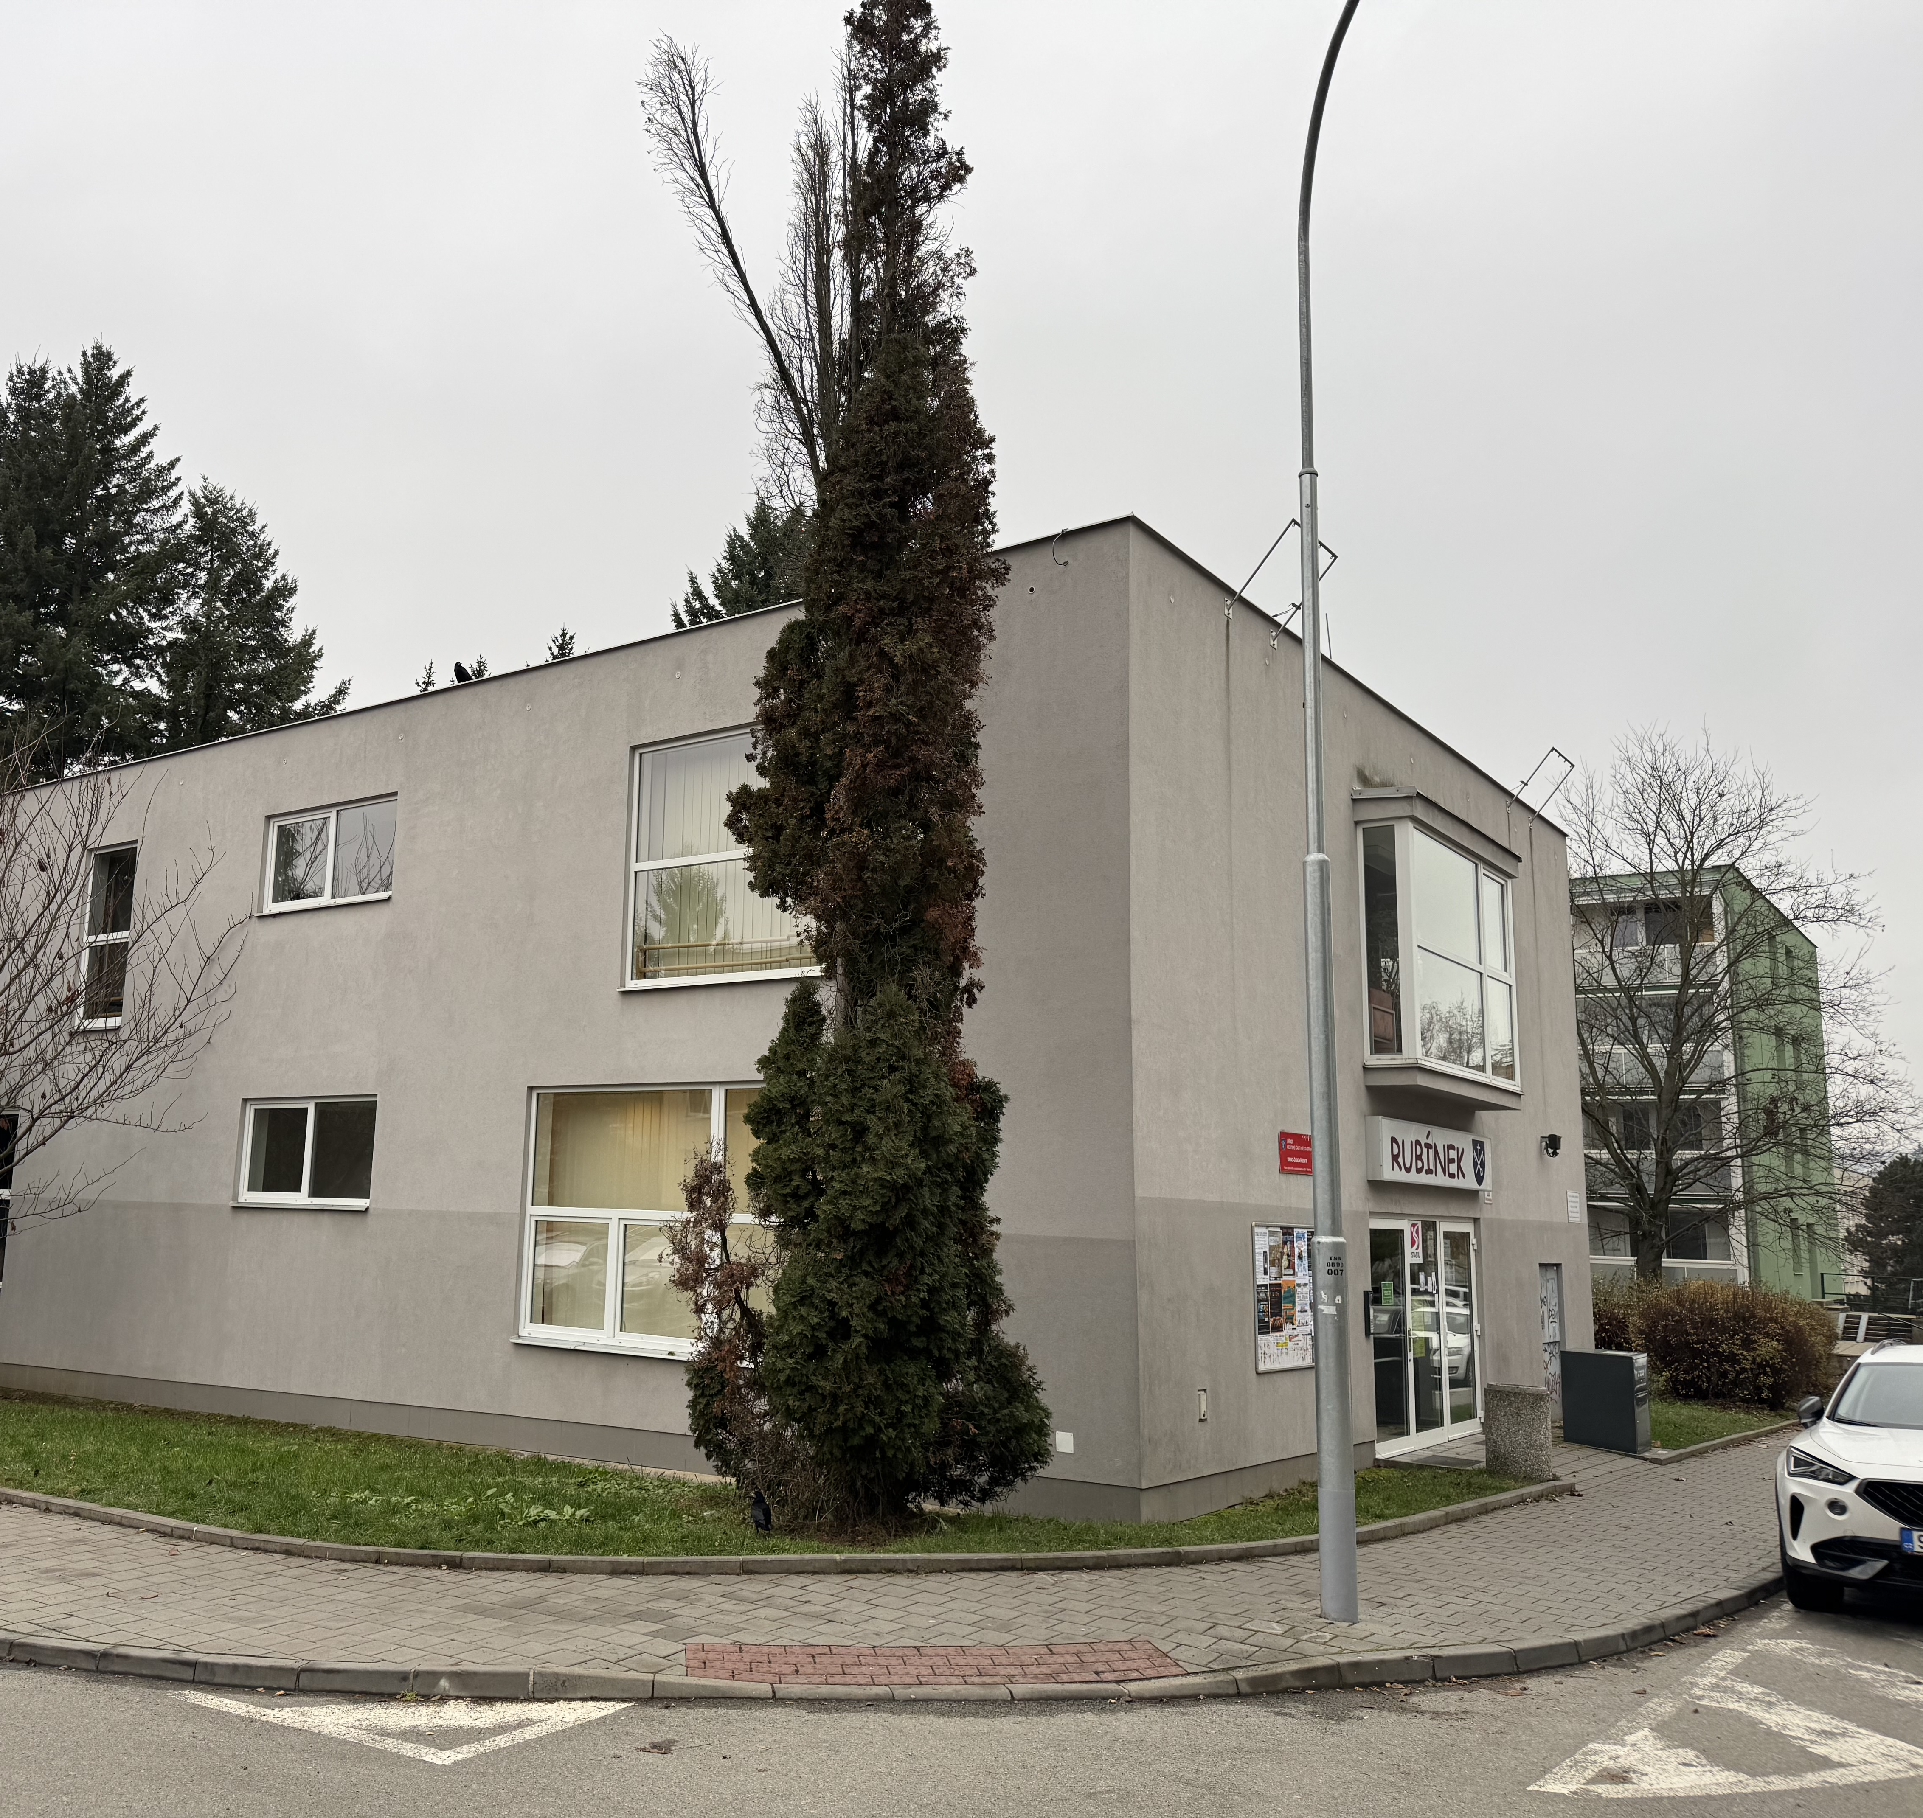
Dům společenských aktivit Rubínek – Poznaňská 10
v přízemí funguje aktuálně žabovřeská pobočka knihovny Jiřího Mahena v Brně – po dobu rekonstrukce objektu Mozolky 52.
Gymnastický sál pro cvičení všech věkových kategorií.
Salónky pro výuku ZUŠ YAMAHA .
Velký sál o kapacitě 80 míst, včetně kuchyňky a zázemí.

Slide 6
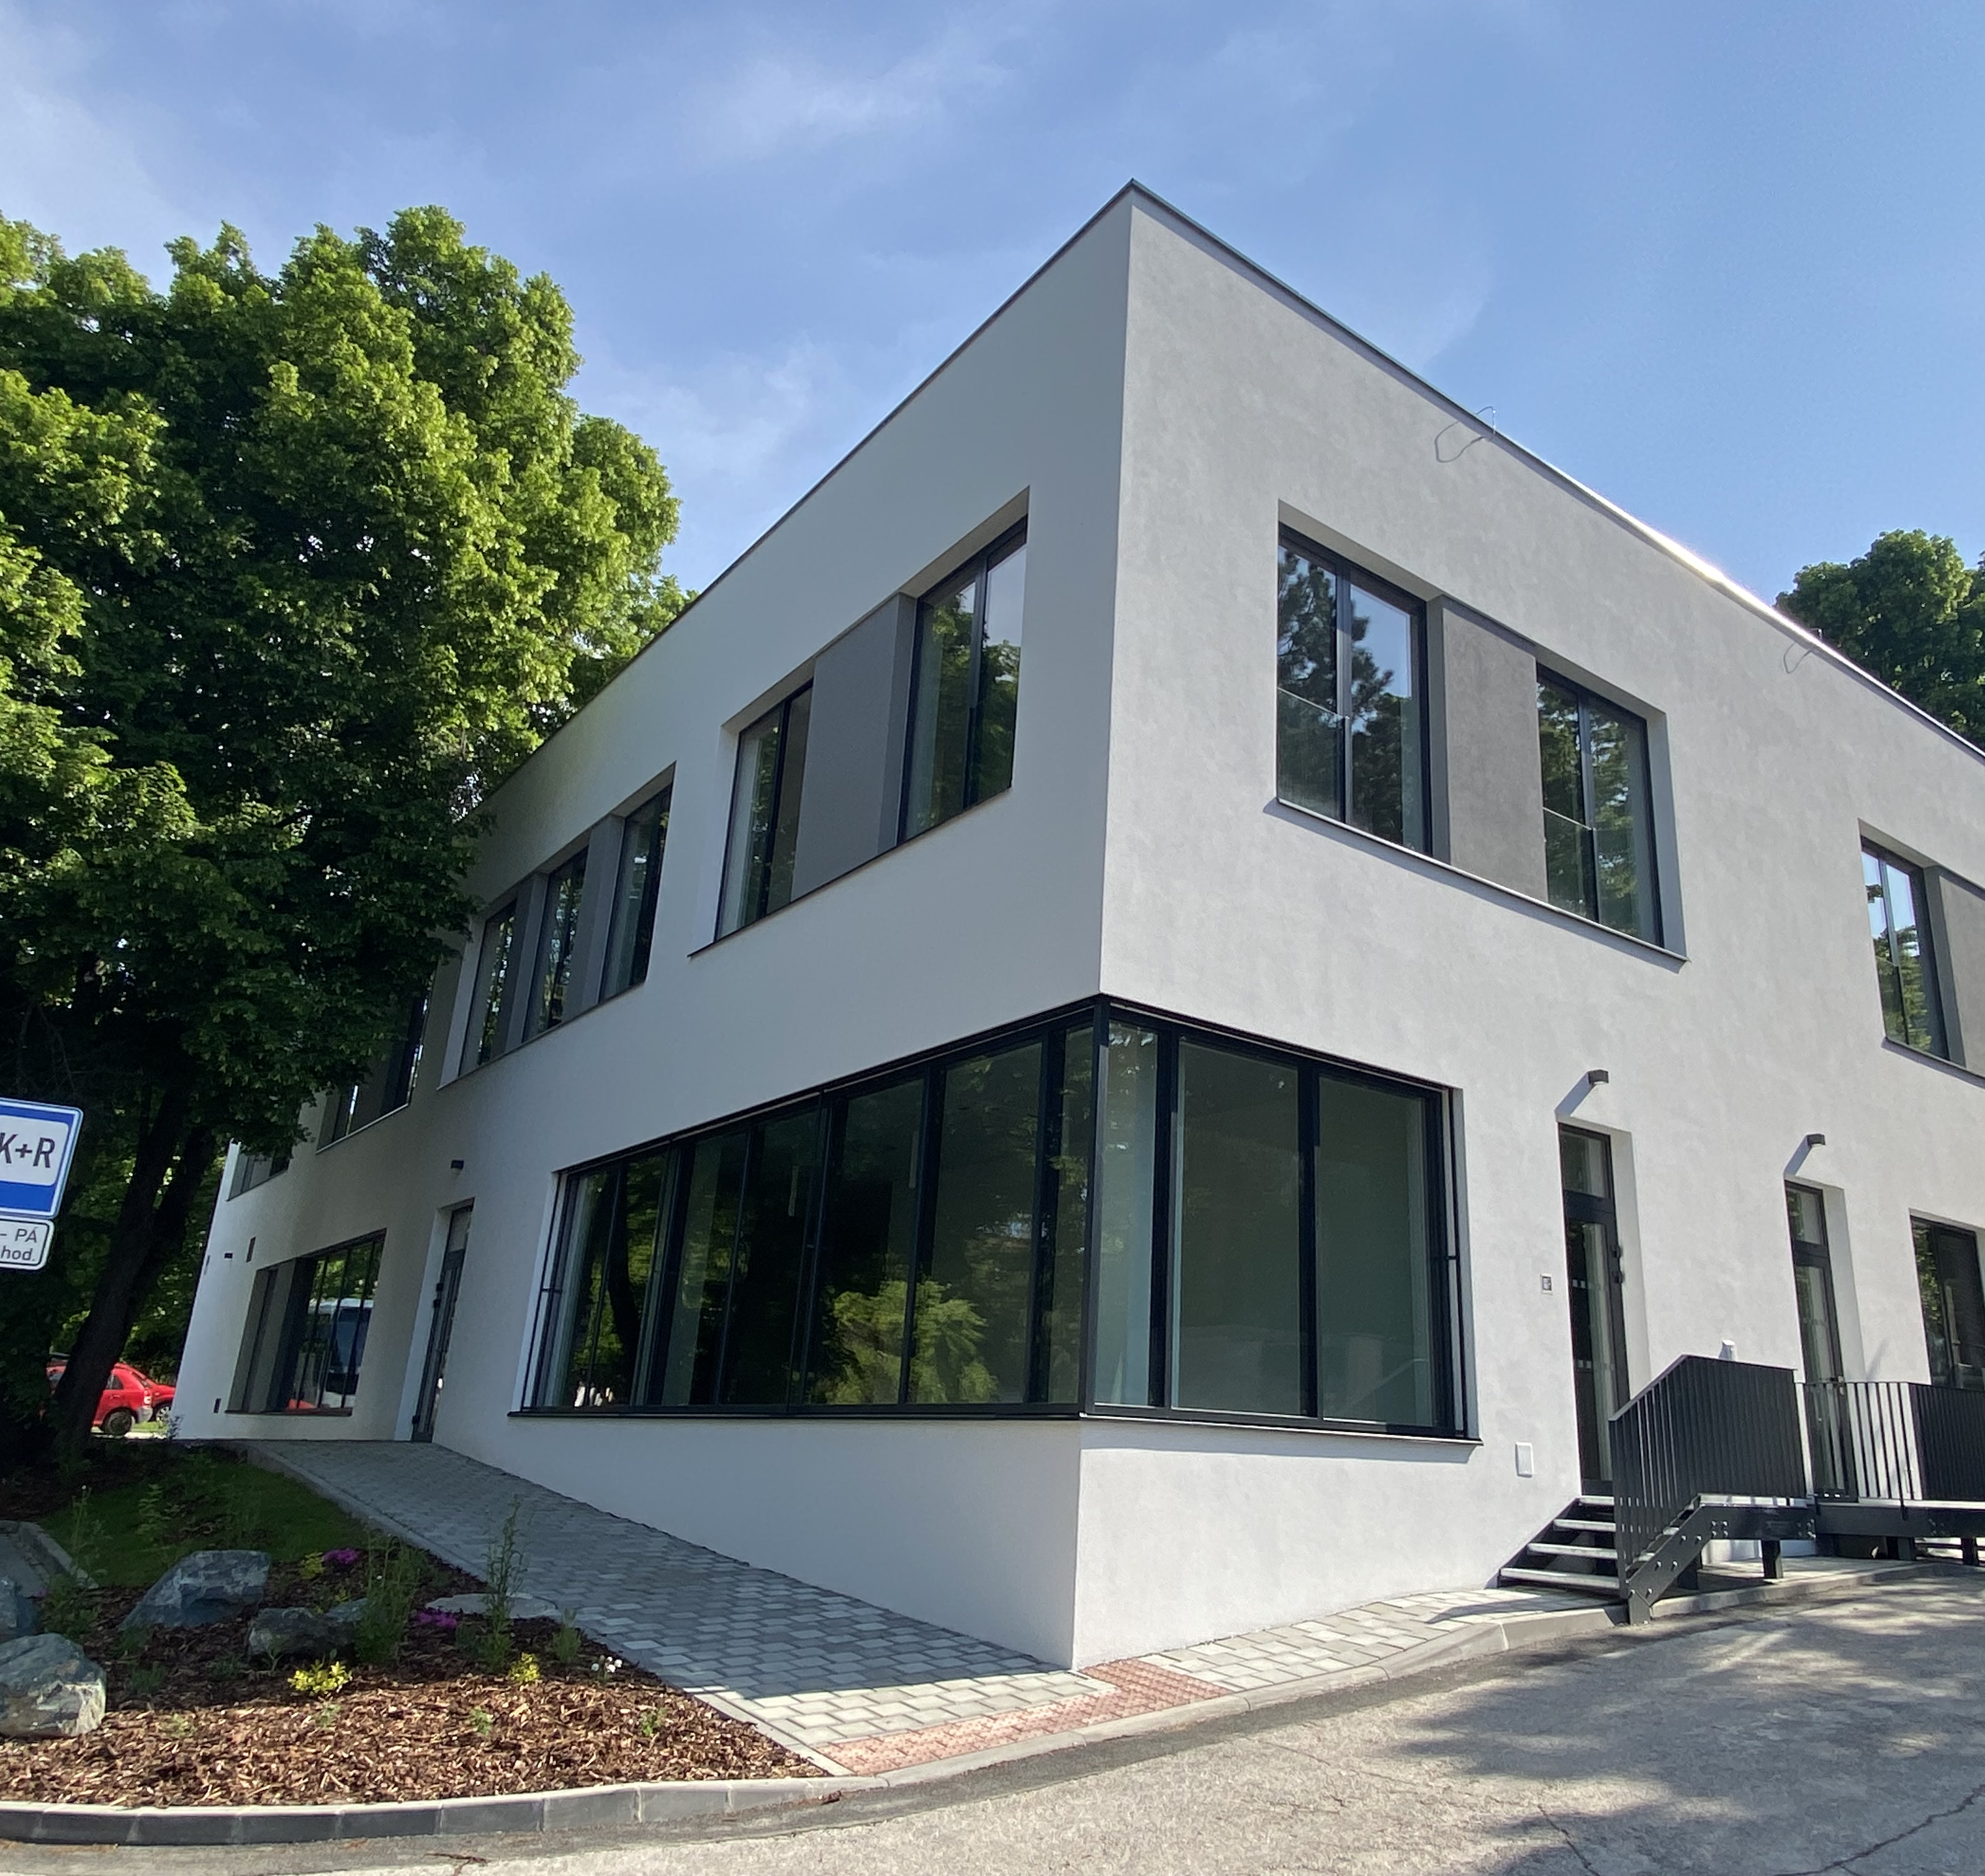
Komunitní centrum ŽABKA
Nově rekonstruovaný objekt bývalé výměníkové stanice - Plovdivská 7 – funguje od 1. 7. 2023. A jak se tahle proměna stala?
Své pracoviště s kroužky a zájmovou činností zde má SVČ Lužánky – pracoviště LATA.
V objektu je umístěn prostor Senior POINTu s vydáváním obědů a společným stravováním seniorů a dalšími atraktivní nabídkou pro tuto věkovou skupinu.
a chybět nemůže ani bezbariérová kavárna.

Slide 7
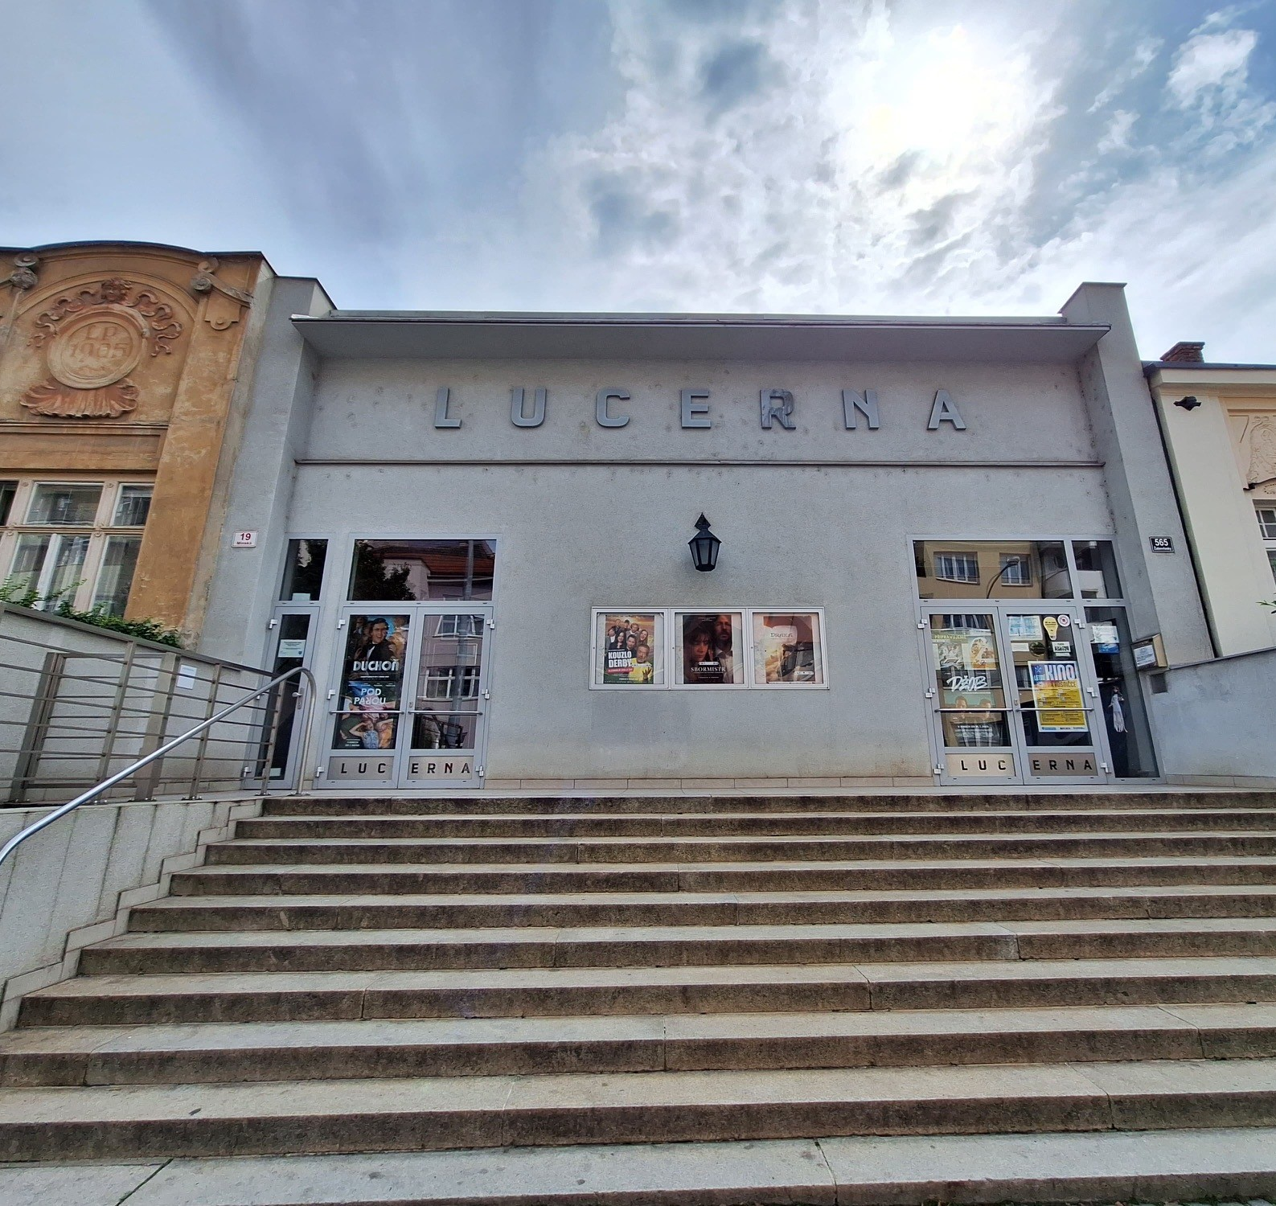
Kino Lucerna
Je nejstarší fungující kino v Brně a druhé nejstarší v České republice.
Od 1. 8. 2025 je rozhodnutím Zastupitelstva MČ Brno-Žabovřesky zařazeno do portfolia aktivit SKC RUBÍN, p.o.
Ročně kino nabídne divákům okolo 1 200 projekcí a funguje 7 dní v týdnu.

Slide 8
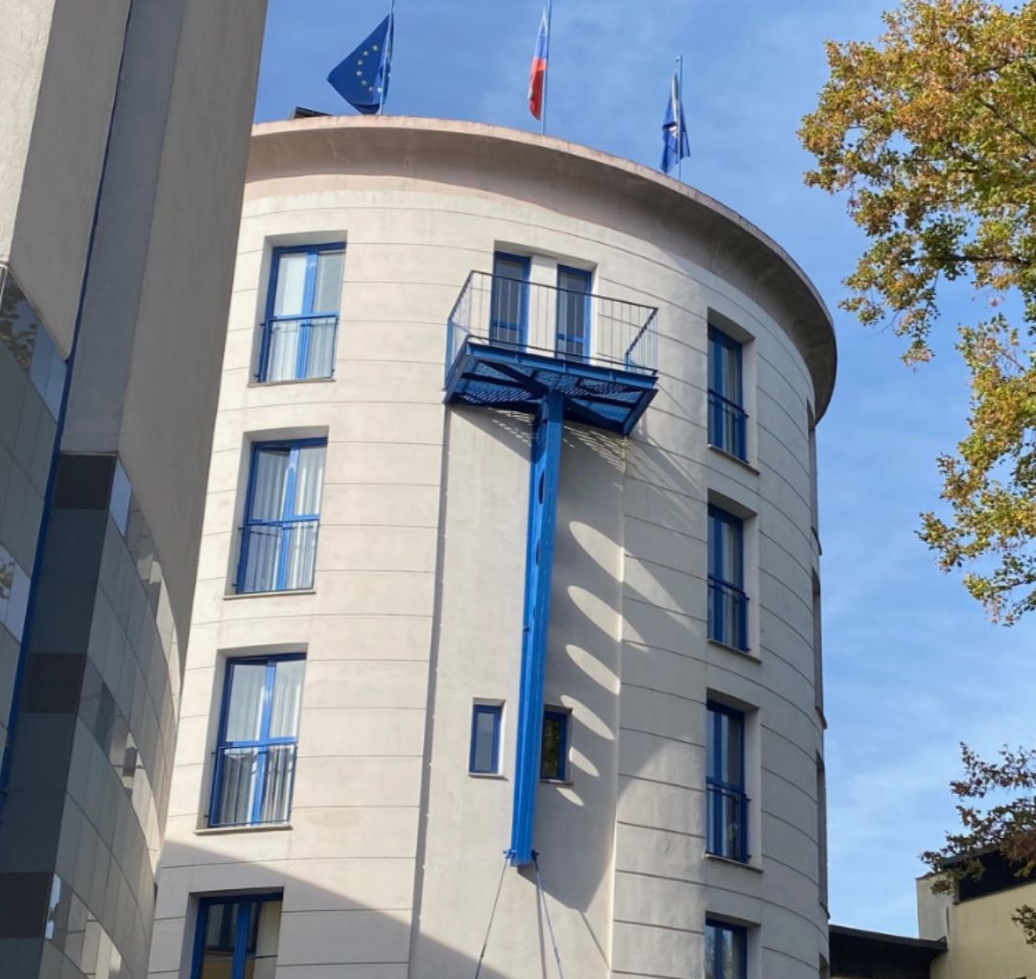
ŽABOVŘESKY - SMART obec, která má své SKC RUBÍN
Za jeden kalendářní rok
(vyjma kina LUCERNA),
zrealizujeme více jak 700 akcí.
SKC RUBÍN zajišťuje:
- pořádání, organizaci či dramaturgii společensko-kulturních akcí – interiérových i exteriérových,
- obrovské portfolio aktivit pro žabovřeské seniory – Slavíme společně 70+, Žabovřeská seniorská akademie, zájezdy, výlety, vzdělávací a sportovní kurzy, Senior point atd….
- přípravu a vydávání Žabovřeského zpravodaje, spravuje webové stránky obce, má na starost FB a Instagram + smart aplikaci MUNIPOLIS,
- všechny velké protokolární aktivity vedení městské časti,
- organizuje a zajišťuje všechna slavnostní zahajování či otevírání velkých investičních projektů MČ Brno-Žabovřesky,
- ředitelka SKC RUBÍN má na starost ještě komunikaci s veřejností, s médii i partnery a všemi volnočasovými organizacemi v MČ Brno Žabovřesky, včetně všech MŠ a ZŠ.

Slide 9
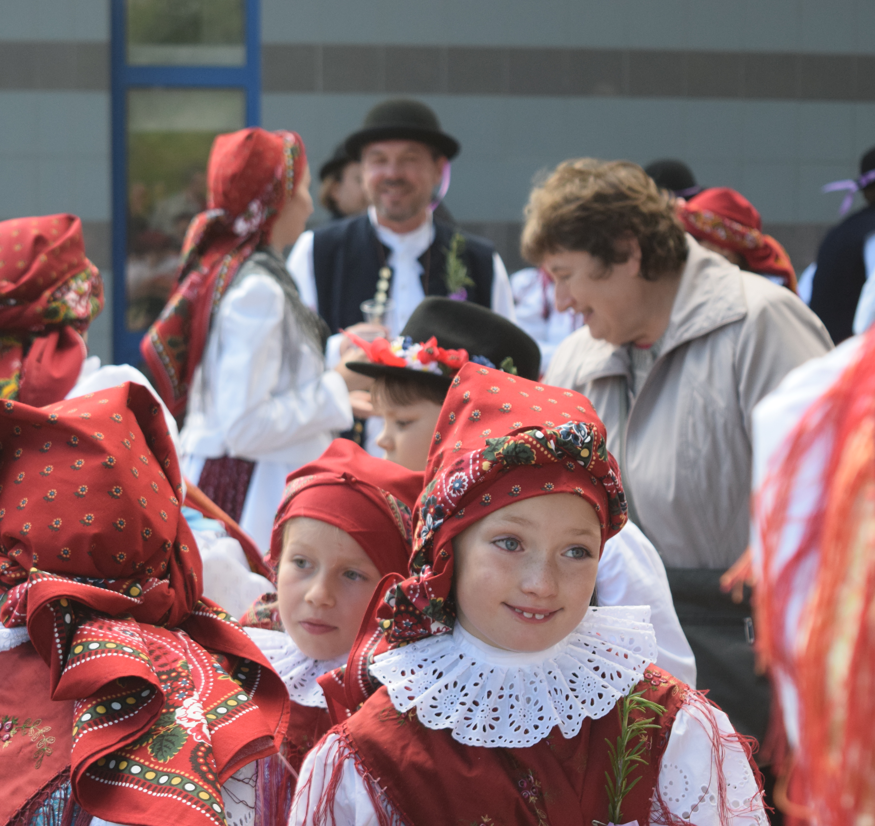
Radnice a Rubín spojují lidi
„Nežijeme vedle sebe, my v Žabinách žijeme SPOLU!“
Za poslední 4 roky jsme v rámci MČ Brno-Žabovřesky vybudovali moderní, funkční a interaktivní systém komunikace s našimi občany, dětmi i žáky.

Slide 10


Slide 11
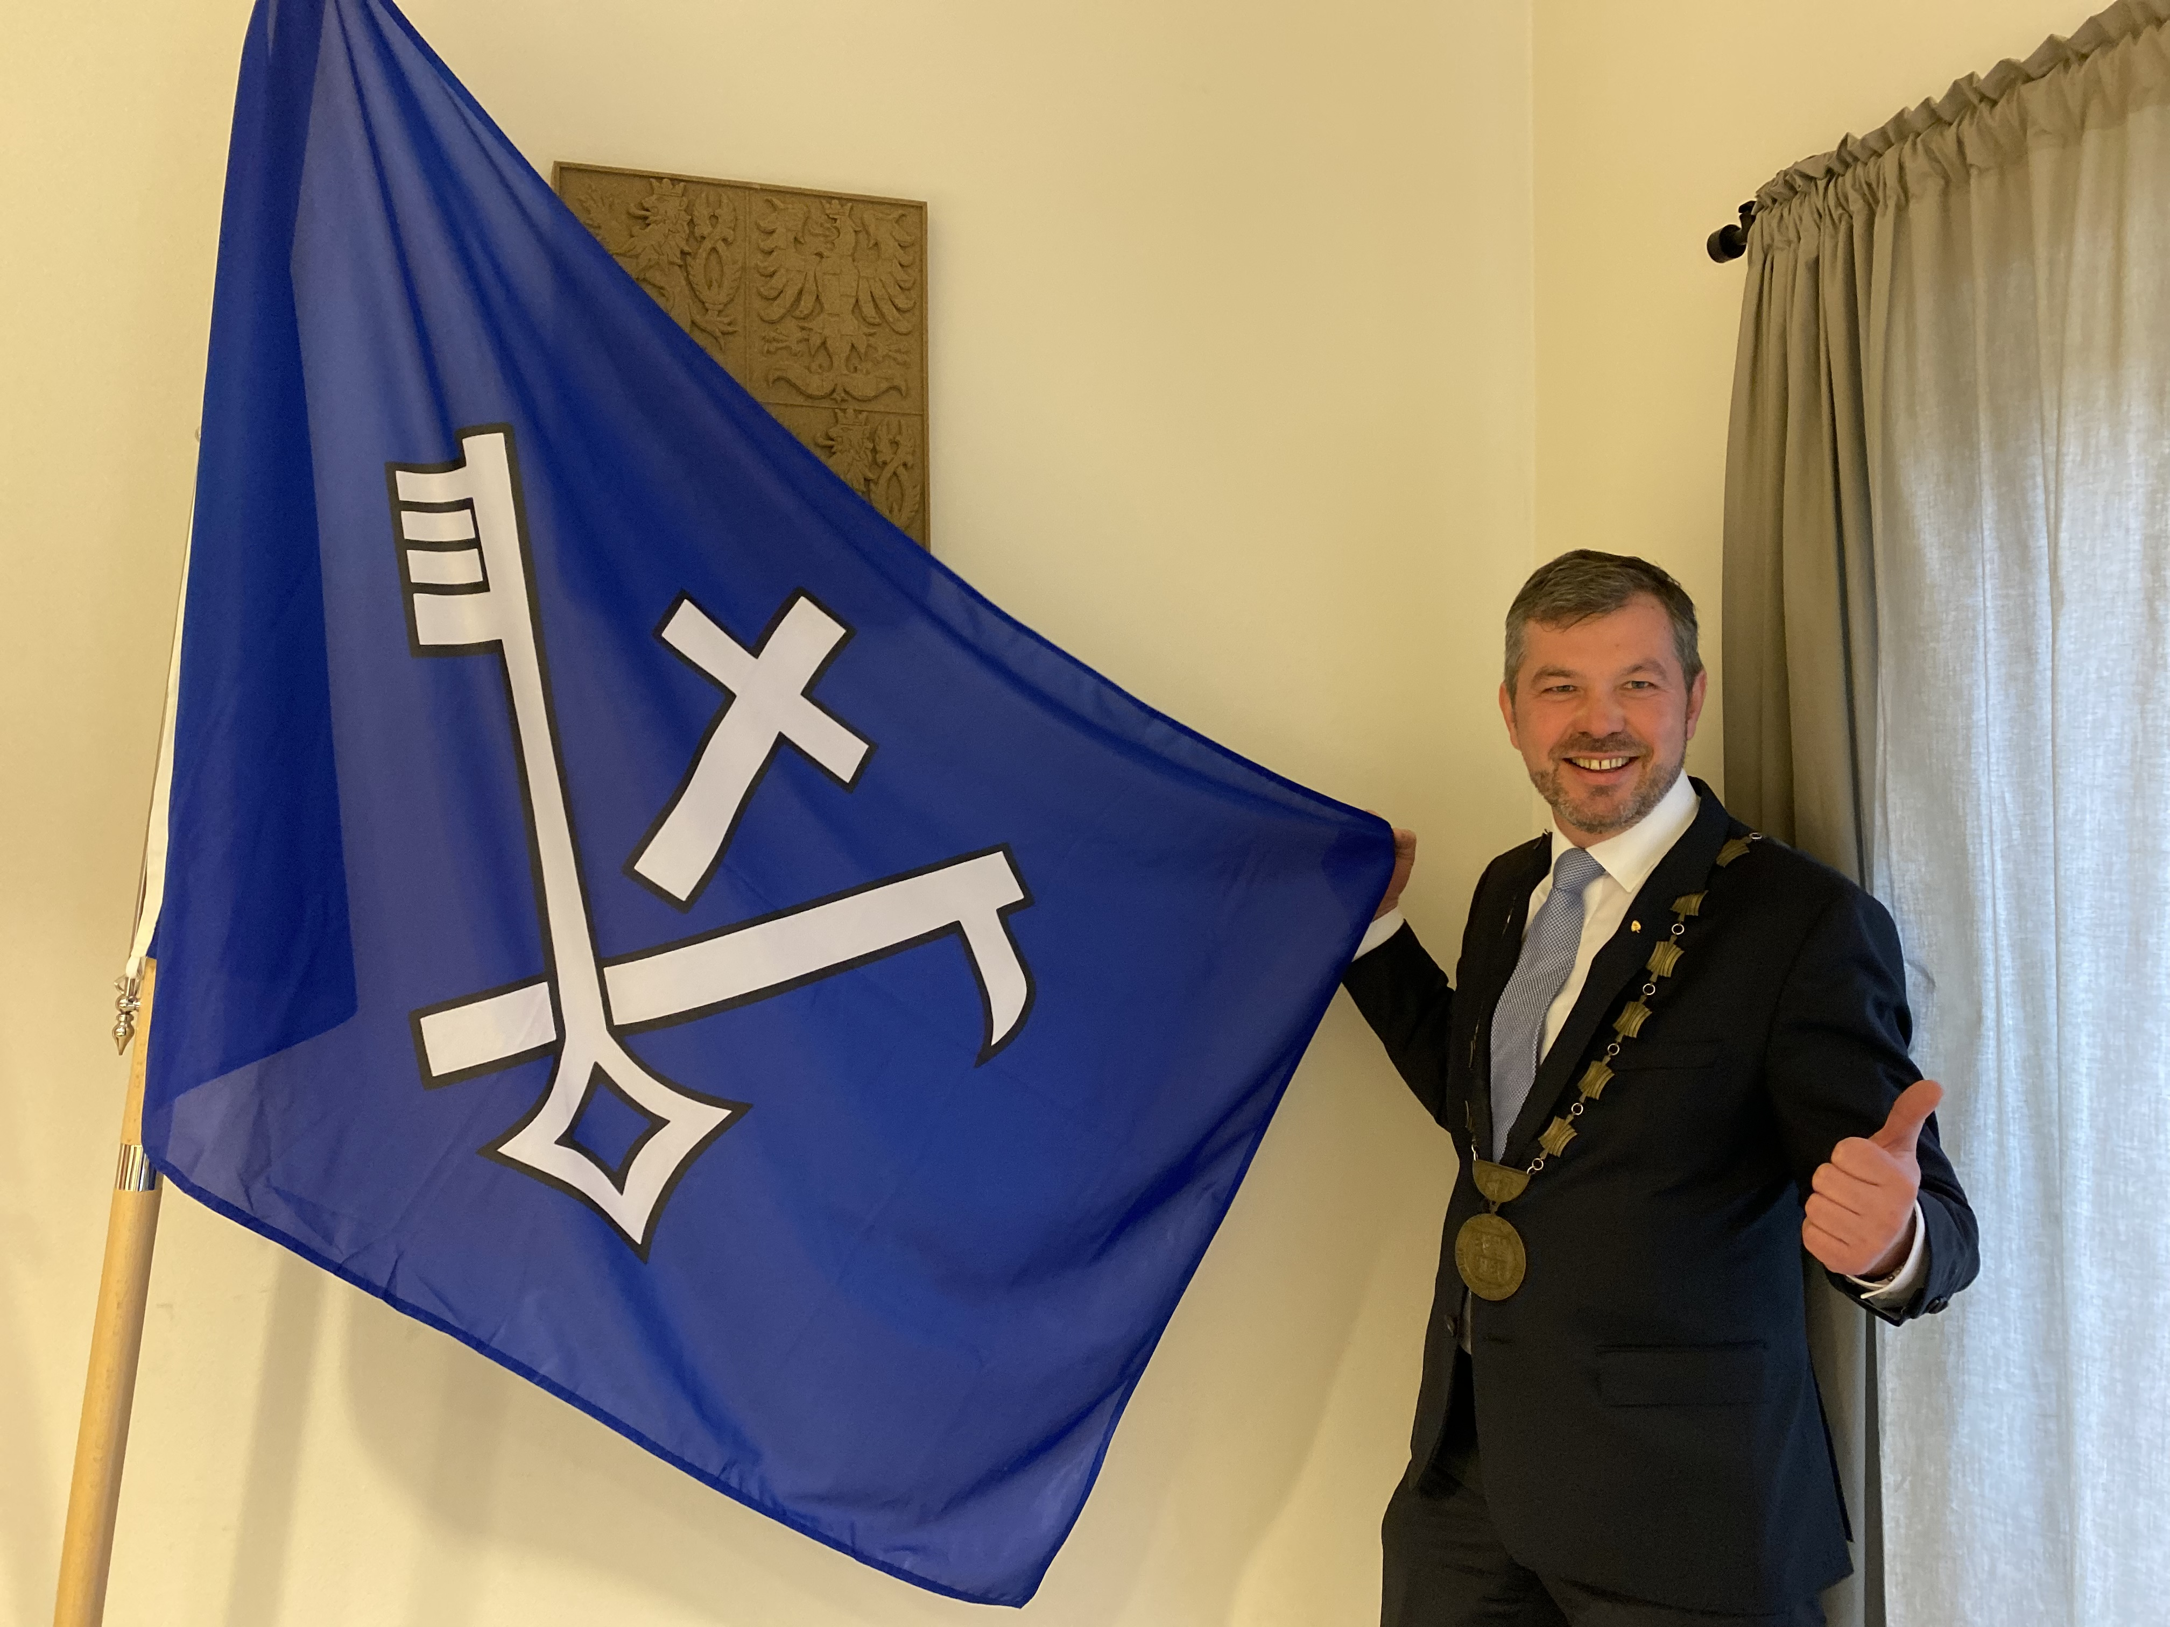


„A co je za mě nejdůležitější, že tohle všechno se může dít jen díky výjimečně kvalitní a intenzivní spolupráci se zřizovatelem!“
Děkuji za pozornost,
PhDr. Petra Elisabeth Kačírková, Ph.D., MBA
– ředitelka SKC RUBÍN, p.o. tel.: + 420 607 855 500 email: kacirkova@kdrubin.cz

